Slide 1
p21基因PCR实验设计
周璇

Slide 2
基因组区域：

Slide 3
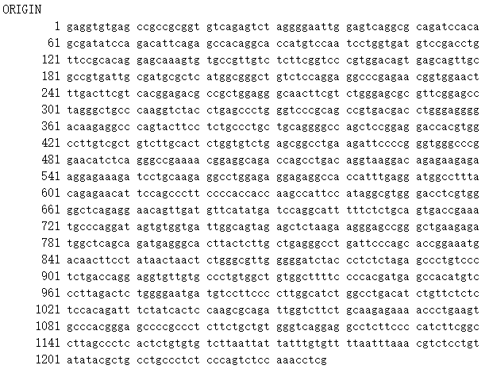
核酸序列：

Slide 4
引物设计：

Slide 5
引物设计：

Slide 6
引物设计：

Slide 7
引物设计：

Slide 8
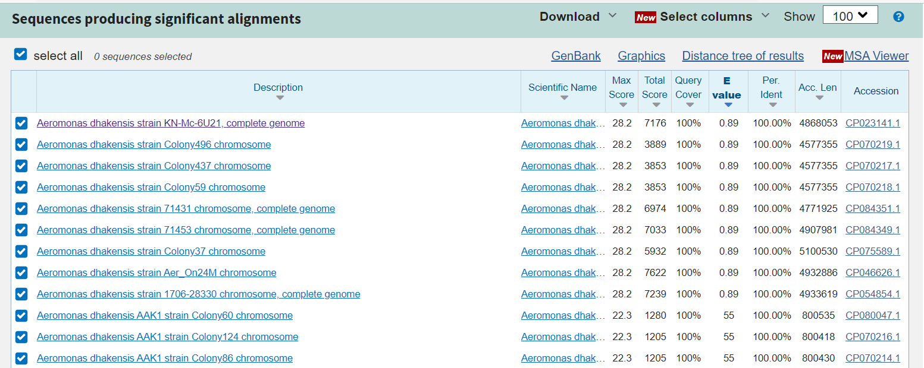
引物设计：

Slide 9
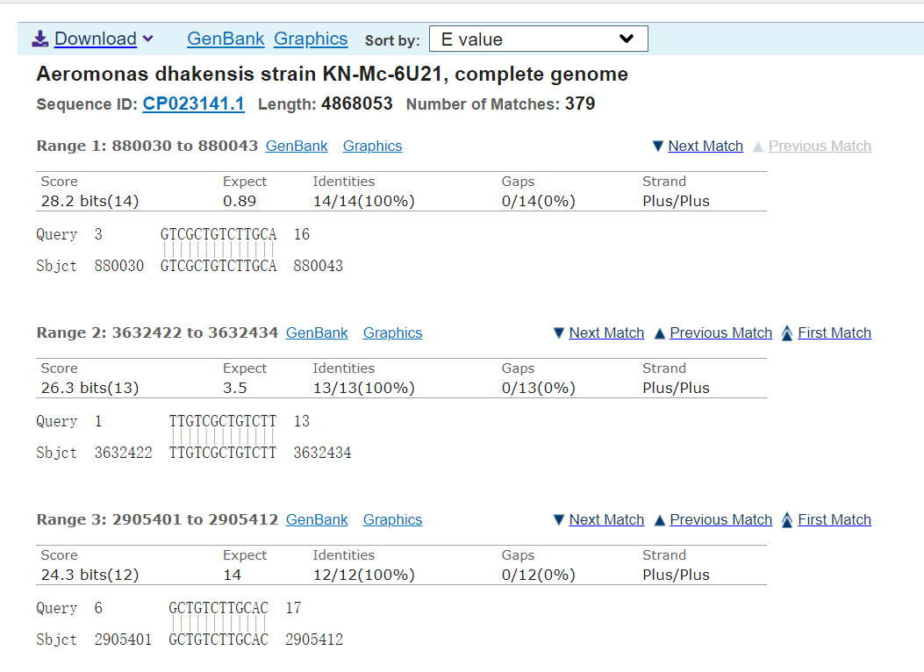
引物设计：

Slide 10
血液DNA的提取：
（1） 将冰冻的血在室温下溶化；
（2） 取1ml血液转入一无菌的2ml离心管中，加入等体积的PBS磷酸盐缓冲液，充分混匀后12000rpm离心5min，弃上清；
（3） 加入667µl STE，24µl的20%的SDS，37℃水浴1h；
（4） 加10µl的20mg/ml的蛋白酶K混匀，55℃水浴消化过夜（10～14h）；
（5） 将消化的样品加入等体积的Tris饱和酚，充分摇匀，12000rpm离心10min；
（6） 将上层水相转入另一无菌2ml离心管中；再加入等体积的Tris饱和酚，充分摇匀，12000rpm离心10min；
（7） 将上层水相转入另一无菌2ml离心管中；并加入等体积的酚∶氯仿∶异戊醇（25∶24∶1），旋涡振荡至充分混匀，12000rpm离心10min；
（8） 将上层水相转入另一无菌2ml离心管中；并加入等体积的氯仿∶异戊醇（24∶1），充分振荡混匀，12000rpm离心10min；
（9） 将上清液转移到另一无菌2ml离心管中；加入2倍体积的冰乙醇，1/10体积醋酸钠水平摇动，直到可见絮状DNA析出；
（10） 将样品置-20℃冰箱冷冻30min或冰浴15～20min，取出后再次12000rpm离心10min，使DNA沉淀；
（11） 用枪头将DNA挑到另一无菌离心管中，用适量的70%乙醇洗涤并晃动，以洗出DNA的杂质；
（12） 倒出乙醇，将DNA用真空干燥或自然晾干，加入适量的TE缓冲液回溶，-20℃保存备用。

Slide 11
PCR扩增：
上游引物：TTGTCGCTGTCTTGCACTCT
下游引物：ATTTCCGGTGCTGGGAATCA
在PCR反应管中加入特异性引物、缓冲液以及TapDNA聚合酶，如下比例配好反应体系：
反应条件：
94℃ 4min
94℃ 30s
55℃ 30s 30cycles
72℃ 2min
72℃ 10min
10×扩增缓冲液 | 10ul
4种dNTP混合物 | 各200umol/L
引物 | 各10～100pmol
模板DNA | 0.1～2ug
Taq DNA聚合酶 | 2.5u
Mg²⁺ | 1.5mmol
加双或三蒸水至 | 100ul

